Slide 1
Műveletek tömbökkel, vektorokkal
Neuberger Hajnalka
2018
Notes:
Ez a sablon kiindulásként használható oktatóbemutatók csoportkörnyezetben való előadásához.
Szakaszok
A jobb gombbal a diákra kattintva szakaszokat vehet fel. A szakaszok segítséget nyújtanak a diák rendszerezéséhez vagy több szerző esetén az együttműködéshez.
Jegyzetek
A Jegyzetek szakaszba előadói jegyzeteket írhat, vagy további információkat adhat meg a közönség részére. Ezeket a jegyzeteket az előadás folyamán a Bemutatónézetek lapon tekintheti meg.
Tartsa szem előtt a betűméretet (fontos a kisegítő lehetőségek, a láthatóság, a videoklip-rögzítés és az online hasznosítás szempontjából)
Összehangolt színek
Különösen ügyeljen a grafikonokra, a diagramokra és a szövegdobozokra.
Vegye figyelembe, hogy a résztvevők a bemutatót fekete-fehér vagy szürkeárnyalatos formátumban nyomtatják ki. Nyomtasson egy tesztlapot, és ellenőrizze, hogy a színértékek hatásosak-e, ha a bemutatót fekete-fehér és szürkeárnyalatos formátumban nyomtatják ki.
Ábrák, táblázatok és grafikonok
Ügyeljen az egyszerűségre: ha csak lehet, használjon egységes, a figyelmet nem elterelő stílusokat és színeket.
Lássa el felirattal az összes grafikont és táblázatot.

Slide 2
#include <vector>
vector: átméretezhető, egydimenziós tömb
bármilyen elemeket tartalmazhat, de a <típust> meg kell adni
vector végére tehetünk be új értéket push.back (ezzel meg is növeli a vector méretét)
resize segítségévél megnövelhetjük a vektor méretét
túlindexelés azonban ennél sem megengedett
Notes:
Adjon rövid áttekintést a bemutatóról. Ismertesse a bemutató fő témáját és azt, hogy miért tartja ezt fontosnak.
Mutassa be a fő témakörök mindegyikét.
A közönségnek támpontot adhat, ha ezt az áttekintő diát a teljes bemutatóban ismétli, mindig a következőként tárgyalandó téma kiemelésével.

Slide 3
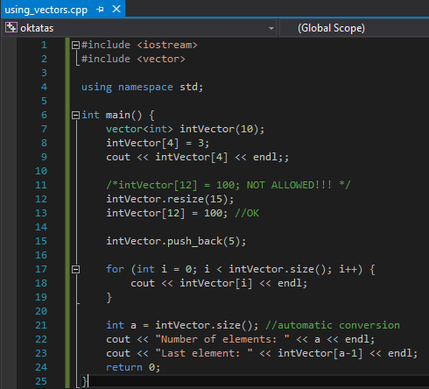
using_vectors.cpp

Slide 4
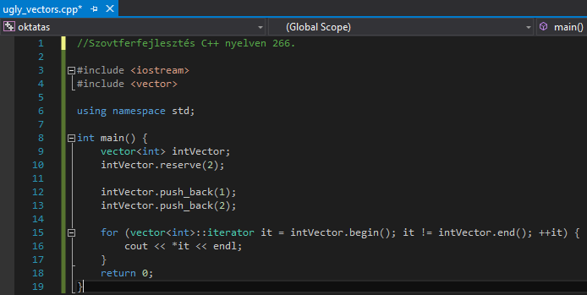
Lehet ezt iterátorokkal is, de nem kell
ugly_vectors.cpp

Slide 5

Min-max algoritmus
Notes:
Íme egy másik példa az áttekintő diára, ezúttal áttűnések alkalmazásával.

Slide 6
Írjunk egy algoritmust, ami egy vektor elemei közül megkeresi a legnagyobbat és visszaadja az indexét is (maxi.cpp)!
az első elemet tekintjük maximumnak
minden további elemre megvizsgáljuk, hogy nagyobb-e, mint a max
ha igen, az lesz az új maximum
kiíratjuk az indexet is

Slide 7
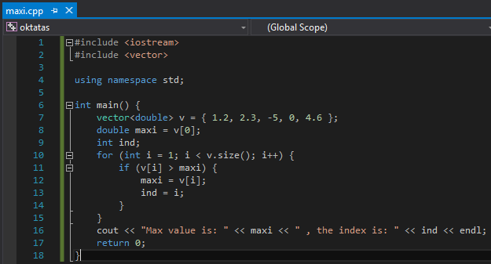


Slide 8
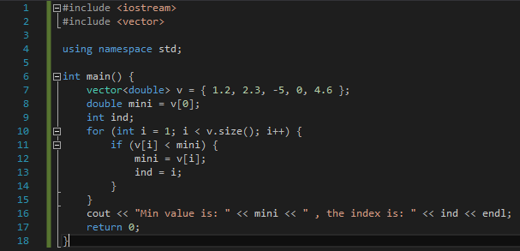
Írjuk át az algoritmust úgy, hogy a minimumot keresse!

Slide 9
Ismétlődő elemek törlése rendezett tömbből
Notes:
Íme egy másik példa az áttekintő diára, ezúttal áttűnések alkalmazásával.

Slide 10
Írjunk egy algoritmust, ami egy rendezett tömb elemei közül kitörli az ismétlődő elemeket!
egyszerűbb egy új tömbbe átmásolni az elemeket, mint törölgetni
az első elemet mindenképpen átmásoljuk
minden további elemre megvizsgáljuk, hogy tartalmazza-e már az új tömb
ha nem → másoljuk
ha igen → nem másoljuk

Slide 11
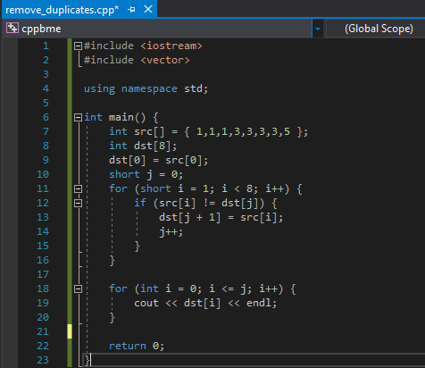
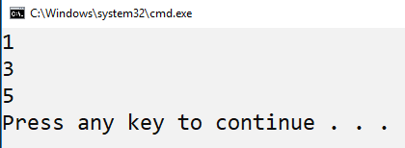

Slide 12
Írjuk át az előző algoritmust úgy, hogy statikus tömbök helyett, dinamikus vektorokat használjunk!

Slide 13
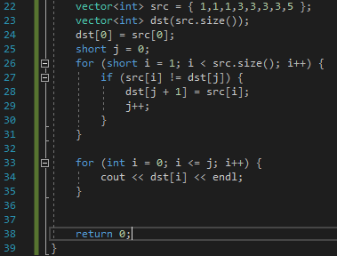

Slide 14
